Slide 1
Relation
1. Relation 개요
2. 릴레이션 모델 선언하기
3. 리뷰 등록 구현하기
리뷰 삭제 구현하기
join 개요
join으로 모든 리스트 불러오기
리스트 화면에서 리뷰 개수와 평점 구하기.

Slide 2


1. Relation 개요
출판사_1
리뷰_1
출판사_2
리뷰_2
출판사_3
리뷰_3
책 하나에 대해 여러 리뷰들이 달린다.
일 대 다 (1:N) 관계
같은 책이름을 기준으로 각 출판사는 동일한 도서명을 사용하여 출간할 수 있다.
즉 도서도 여러 출판사에 의해 출간될 수 있으며, 출판사들은 동일한 도서명으로 출간할 수 있음으로 다 대 다(N:M) 관계이다.
발급인
한 사람당 여권발행은 하나이다.
일 대 일(1:1) 관계

Slide 3
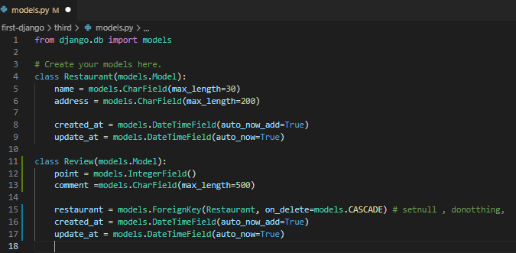
2. 릴레이션 모델 선언하기
※ 1. models.py 에 Restaurant 를 참고하는 Review Class 작성.
15 Line : 다른 개체와의 관계를 표현하는 경우 참조키 설정을 하며, models에서는 ForeignKey 설정을 지원해준다.
※ models.CASCADE -> 참조 당하는 기본이 되는 테이블의 데이터를 삭제 시 참조하는 테이블의 데이터 또한 삭제하는 옵션.
[ 즉 model을 통해 기본테이블의 데이터가 삭제되면 참조하는 model을 통해 참조하는 테이블의 데이터도 삭제된다. ]
[ DB에 새로운 테이블 생성 ]
-> python manage.py makemigration
-> python manage.py migrate

Slide 4
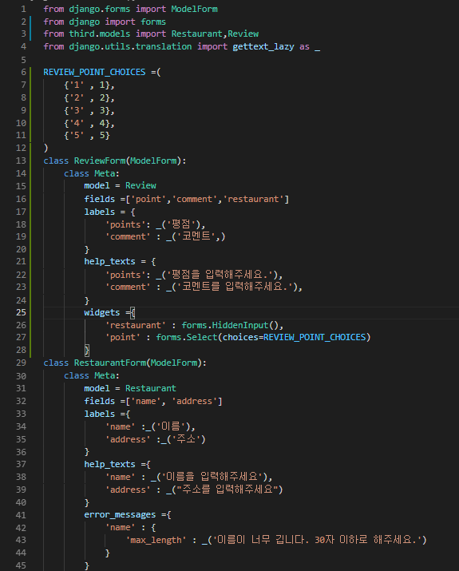
3. 리뷰 등록 구현하기 -1
※ 1. 리뷰 입력을 위한 Form(.html)을 생성하기 위한 forms Class(.py) 작성.
2 line > widgets를 사용하기 위해 forms 모듈 import 추가
3 line > ReviewForm을 생성하기위한 Base model인 Review import 추가
6 line > select 박스 item 설정
25~28 line > input 태그의 type 을 변경해주는 로직
- HiddenInput() -> 숨김 input 태그
- Select(choices= ({‘1’,1}, ….{}) ) -> select 박스 선언

Slide 5
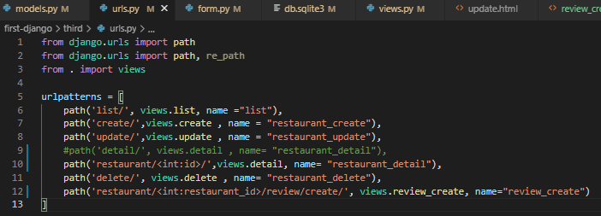
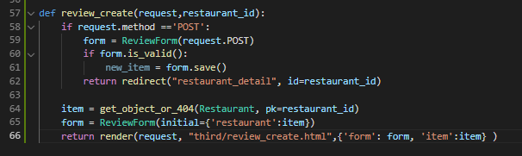
3. 리뷰 등록 구현하기 -2
※ 2. 리뷰쓰기 URL 작성.
※ 3. 리뷰 DB 등록 및 쓰기 페이지 이동 method 작성
58~59 Line : POST로 온 요청은 review의 등록에 관한 요청으로.
request내 review에 대한 form 정보가 파이썬 form 변수에 injection된다.
60 Line : 입력 form에 대한유효성 검사를 실시
61 Line : review 저장
62 Line : review 저장성공시 작성한 revie를 확인할수 있는 detail 페이지로
redirect한다.
64 Line : POST 요청이 아닐 경우 review create 페이지를 불러와야 하며, ReviewForm 객체를 반환하여 create페이지에 Form 태그를 동적으로 그려지도록 구성해야 한다. 여기서 중요점은. ReviewForm 초기화 시 외래키로 연결된 개체를 알 수 있도록 Restaurant 객체를 initial 에 넣어주어야 한다는 것이다.

Slide 6

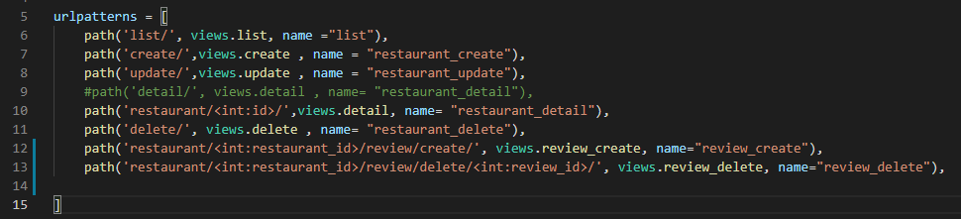
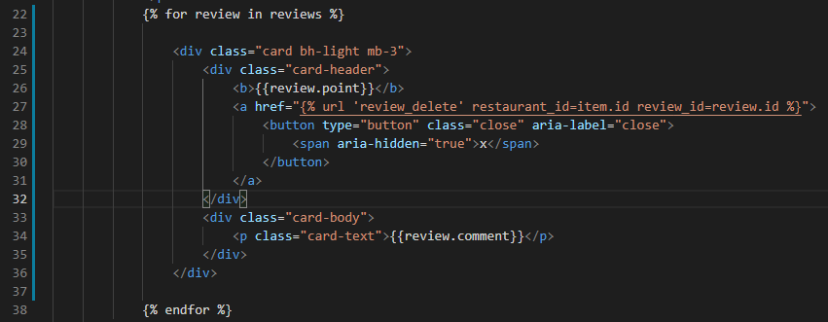
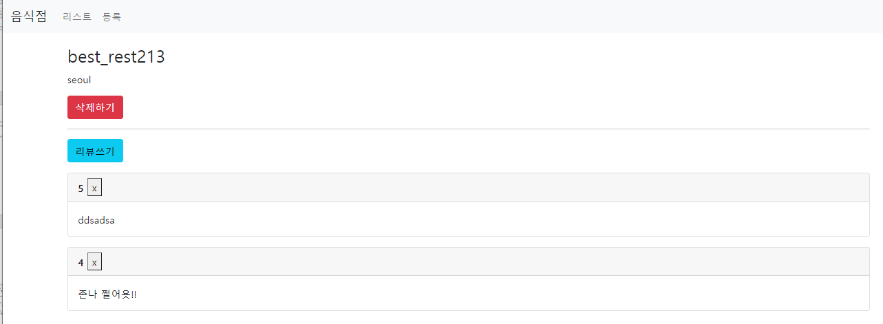
4. 리뷰 삭제 구현하기
※ 1. 리뷰 삭제 메소드 작성하기.
68L → path parameter로 전달받은 review_id 값을 이용하여, review Object를 가져온다.
해당 객체를 삭제한다.
삭제가 완료되었음으로 리뷰를 확인할 수 있는 레스토랑 상세페이지로 리다이렉트 하며, path paramete로 전달 받은 restaurant_id 값을 redict page의 path parameter로 던져준다.
third/views.py
※ 2. 리뷰 삭제 url 추가
※ 3. 조악하게 만든 detail.html 의 review DIV 수정.
부트스트랩

Slide 7
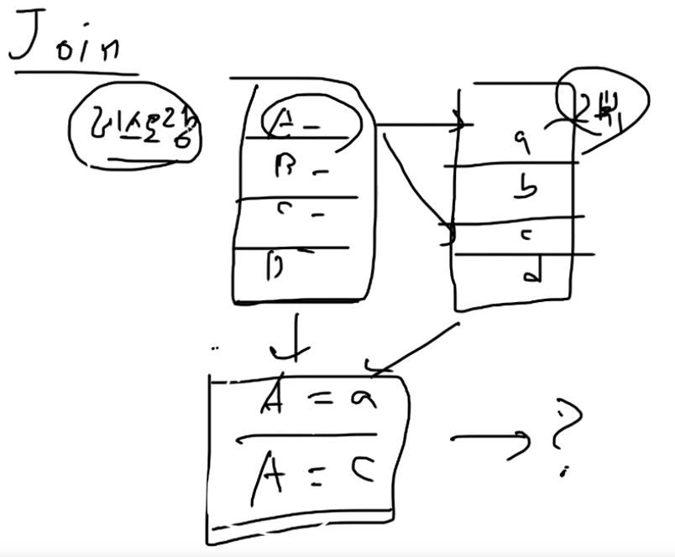
join 개요
레스토랑 A
리뷰 a
레스토랑 B
리뷰 b
레스토랑 C
리뷰 c
레스토랑 D
리뷰 d
예를 들어 A라는 레스토랑과 관련된 a와 c를 가져오려면 어떡해 해야할까?
현재까지의 배운내용으로는 (1) A에 관한 객체를 ORM을 통해 가져와서
(2) 해당 객체의 리뷰 id 리스트에 해당하는 멤버 변수를 이용하여
(3) 해당 리스트의 아이템 값으로 각각의 리뷰를 조회해서 가져와야한다.
관련된 리뷰를 가지고 오는데 (1)~(3) 까지의 많은 과정을 거쳐야하며 이는 매우 비효율 적이다.
Join은 이러한 과정없이 레스토랑 A의 정보와 함께 A에 관련된 리뷰정보들을 한꺼번에 검색하여 가져오도록 만들어준다.

Slide 8
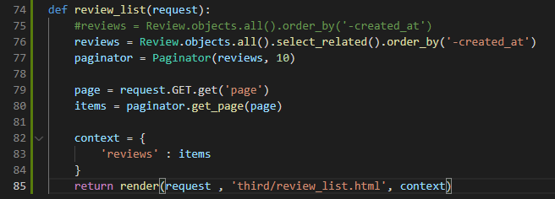
6. join으로 모든 리스트 불러오기
※ restaurant에 상관없는 모든 review list를 가져오기.
1. 모든 review list를 검색하는 로직인 review_list 메소드 작성
이번 목차의 주요 학습 내용은 75 line 과 76 line이 핵심이다.
75 line : model.py 에 작성된 Review 클래스는 Restaurant와 외래키로 관계를 가지고 있어, Review.objects.all() 명령을 통해 각각의 review {row}와 관련된 Restaurant 정보를 가져올 수 있다.
그러나 해당 명령은 DB내부에서 Review를 하나씩[한개의 row] 가져와 그와 관련된 restaurnat를 다시 한번 검색을 통해 가져와서 Review객체의 restaurant 필드에 삽입하게 된다. 즉 review 객체 한번 관련된 restarant 객체 한번, row 하나당 두 번씩 검색 하며, Review에 존재하는 row 개수 x 2 의 DB검색을 진행하는 쿼리이다.
이는 매우 비효율적인 DB접근 및 검색 방법이며, 이를 한번의 명령으로 join된 형태로 Review list를 가져오는 검색 방법은, select_related() 메소드를 추가하는 것이다.

Slide 9
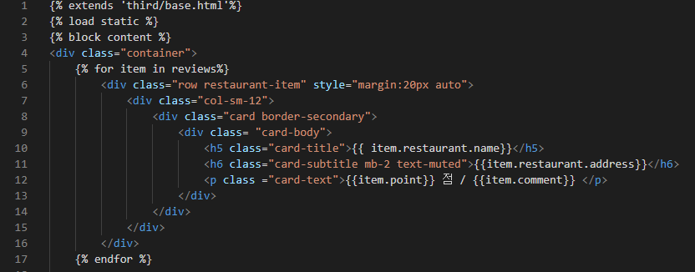
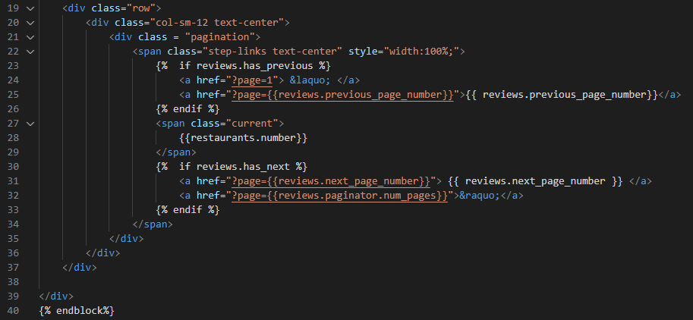
2. 검색된 모든 review 를 보여주는 review_list.html 페이지 작성

Slide 10
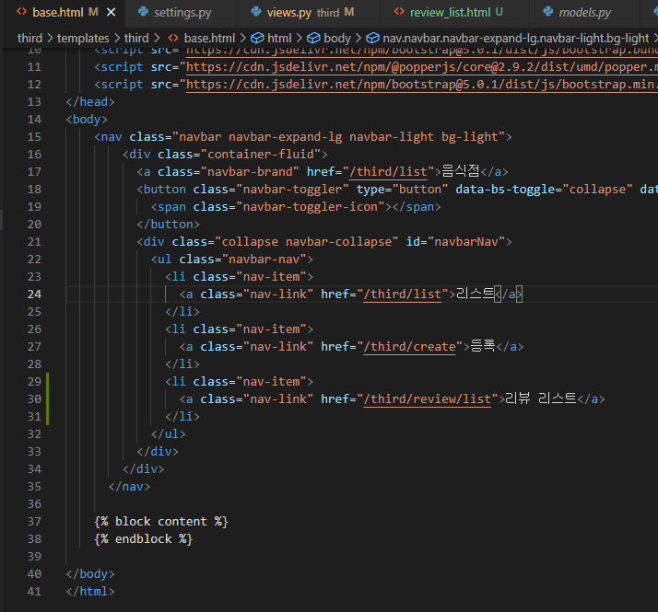
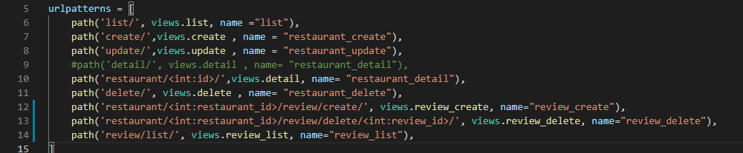
3. 뼈대가 되는 base.html 의 상단에 위치한 네비게이션 바에 리스트 링크 추가
4. 리뷰 리스트 url mapping

Slide 11
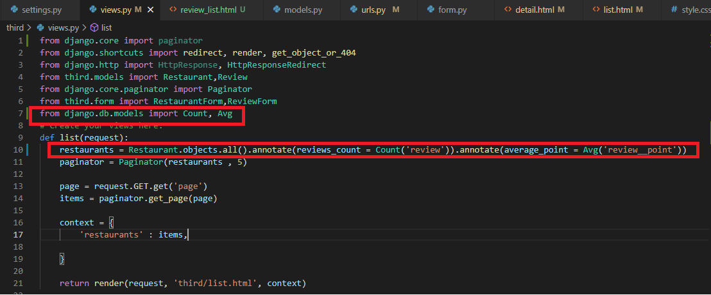
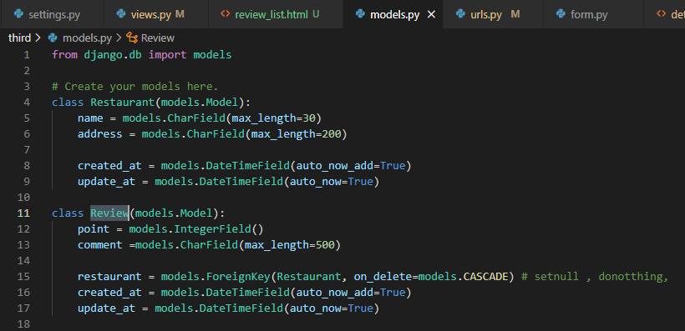
7. 리스트 화면에서 리뷰 개수와 평점 구하기.
※ 하나의 레스토랑에 관련된 리뷰의 총개수와 평점 평균을 구하는 일은 COUNT 함수와 AVG 함수를 써야한다
List 페이지에 평점과 리뷰 개수를 확인할 수 있도록 views.py 의 def list 수정
Python ORM 으로 집계 함수를 쓰기위해 django.db.model 라이브러리 내 Count, Avg 함수를 임포트 한다.
ORM의 집계 함수는 annotate() 함수에 의해서 사용된다.
Restaurant 와 Review는 외래키 관계에 있으며, Review 객체가 Restaurant 를 참조하고 있으므로 Count(’review’) 는 Restaurant 에 엮인 review 객체의 수를 의미한다. ※ 이때 외래키로 엮인 Review객체는 첫글자가 대문자지만 Django ORM의 명명규칙에 따라 소문자로 나타내어진다.
평점은 Review객체내 point를 의미한다. Review의 객체 개수와는 다른게 평점은 리뷰의 필드임으로 ORM 명명 규칙에 따라 (테이블명__필드명) 으로 작성되어야 집계함수가 동작한다.
리뷰의 개수는 reviews_count 로 평점평균은 average_point 로 명명되어 items의 필드로 추가된다.

Slide 12
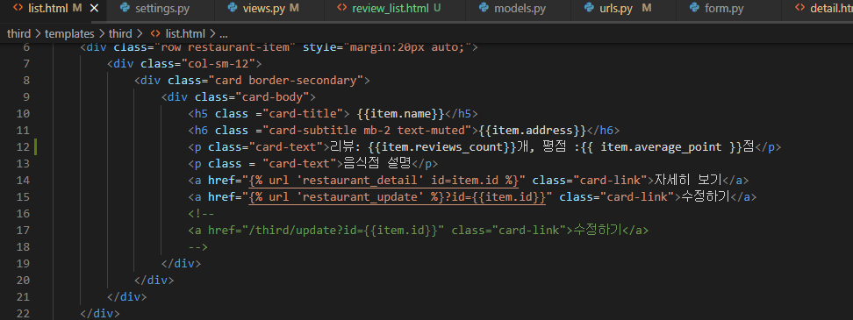
2. 음식점 리스트에 각 음식점별 리뷰수와 평점을 확인할수 있도록 p태그를 추가한다.

